Slide 1
Red Nacional de Generación de Recursos para la Educación
ANUIES
Cultura Filantrópica
Dr. Germán Campos Valle
Director de Desarrollo Institucional de la Universidad Anáhuac México

Slide 2
La importancia y el tamaño de la Filantropía para la IES
The Economist destaca de un análisis de 41 naciones el consenso de que la educación es la llave para generar riqueza, tanto para países como para individuos, y señala que una de las principales razones por las cuales economías como las de Singapur y Corea del Sur han crecido tan rápidamente.
Estudios de la Universidad Johns Hopkins sobre el sector no lucrativo revelan que en México el financiamiento privado filantrópico de las actividades no lucrativas, incluida la educación, es marcadamente menor que el promedio de los 22 países representativos del estudio.

Slide 3
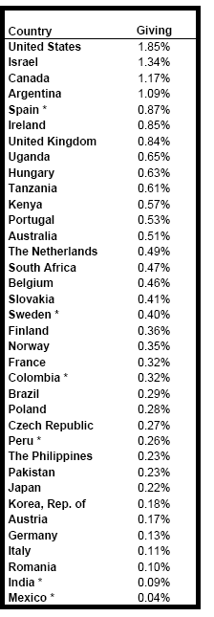
Donaciones en efectivo y propiedades como porcentaje del Producto Interno Bruto
Fuente: Johns Hopkins University
Comparative Nonprofit Sector

Slide 4
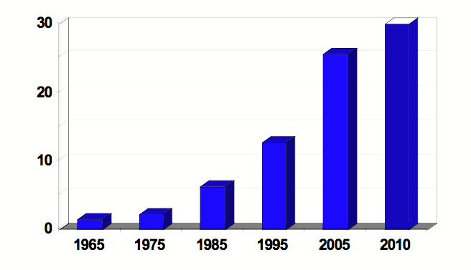
Crecimiento de los donativos
en los Estados Unidos

Slide 5
Los recursos financieros: Una necesidad
Para cumplir con su misión las instituciones de educación superior requieren de recursos financieros ($).
Los obtienen de la sociedad:
Gobiernos
Instituciones
Bienhechores
Donantes
Actividades Generadoras
Fundaciones

Slide 6
Los costos seguirán aumentando
Mayor acceso
Excelencia
+ Inflación
Costos más altos

Slide 7
Filantropía
Filantropía: Amor al género humano
Está relacionada con la Responsabilidad Social Corporativa
Es considerada como una contribución voluntaria adicional a las obligaciones ciudadanas (impuestos)

Slide 8
La ayuda en México en cifras (Fuente: CEMEFI)
58.7% de las personas brindan ayuda económica
El 72% considera muy importante conocer el destino de su aportación.
41.3% dijeron que no dan donativos porque no se los han solicitado o temen que existan fraudes.
Por otro lado, 56% de los encuestados, mencionó que está dispuesto a donar 1 de cada 100 pesos que recibe.
Una encuesta entre 300 de las empresas más importantes del país reveló que el 88% de las mismas dan aportaciones económicas como apoyo social.

Slide 9
Factores que dificultan la Procuración de Fondos
La falta de recursos para la recaudación (económicos y humanos)
Organización deficiente o nula (falta de objetivos y estructura)
Comunicación deficiente
Desconfianza del donante
Situación económica del país

Slide 10
Factores de Competitividad en la Recaudación de Fondos (Grupo Zimac)
La profesionalización (actualización, planeación estratégica, la implementación de programas de mercadotecnia, evaluación)
La capacitación y experiencia del personal
El liderazgo de los consejeros y los patronos, así como el apoyo de líderes de la sociedad
La comunicación directa y frecuente con el donante, mediante un plan de comunicación
La motivación y compromiso del equipo de trabajo
La motivación y el compromiso de la sociedad

Slide 11
Qué es Procuración de Fondos
Es brindar la oportunidad de colaborar con la causa más importante para el futuro del país.
Convencer con argumentos de que se debe contar con la infraestructura física y el capital humano para formar los recursos que el país necesita para elevar su competitividad (es prioritario y responsabilidad de todos).

Slide 12
Nivel de inversión
Egresos operativos anuales del área de procuración de fondos como porcentaje del total de egresos de las instituciones de Estados Unidos:
Promedio: 3.03%
Mediana: 2.42%
Rango: 0.22%-10.05%

Slide 13
Retorno de la inversión
Por cada dólar que se gasta en procuración de fondos, las instituciones en Estados Unidos reciben un retorno de:
Promedio: $6.67 (667%)
Mediana: $7.69
Rango: $1.92-$100.00

Slide 14
Recaudar donativos es una realidad que requiere sistema y estructura
La filantropía no es limosna, no es casualidad, no depende del carisma de las personas responsables o de la naturaleza de las instituciones.
Se requiere una estructura institucional para poder operar el sistema de manera perdurable en el tiempo.

Slide 15
El caso Anáhuac
Hay tres campos fundamentales:
Infraestructura
Becas
Investigación

Slide 16
Donativos recaudados

Slide 17
Los 6 pasos de la Recaudación

Slide 18
El Ciclo de Recaudación: un círculo virtuoso de por vida
Prospectar
t
Investigar
Informar/
cultivar
Prospecto
Bienhechor
Agradecer
Cultivar
Concretar
t
Solicitar

Slide 19
¿Para qué prospectar?
Para tener candidatos que puedan apoyarnos
Para segmentar nuestra lista y optimizar nuestro esfuerzo
Para obtener los “4 Correctos”
Correcta persona a la que pedir
Correcta cantidad a pedir
Correcto tiempo para pedir
Correcto proyecto para el cual pedir

Slide 20
Cultivo sistemático:
Iniciarlo desde el primer contacto
Continuar con las relaciones precedentes
Institucionalización
Documentar todo
Programar y calendarizar.
Grupo por grupo
Persona por persona

Slide 21
La mejor estrategia...
El desempeño cotidiano
La atención personal oportuna
Dar vida a la misión institucional

Slide 22
Elementos clave para hacer la solicitud

Slide 23
Las personas no dan dinero hasta que alguien les pide

Slide 24
Las personas dan dinero al ver oportunidades de éxito más que necesidades y problemas

Slide 25
Contar con el CASO
La historia (raíces, misión, visión y sueños)
La necesidad (urgencia, el impacto en la vida de las personas)
La solución propuesta
El papel único de la institución
El presupuesto
La estrategia y el plan para financiar el proyecto
Cómo ayudar (propuesta concreta y clara)
Liderazgo comunitario (nombres de con quién se cuenta o a quienes se invitará)
El calendario propuesto
Los beneficios para las partes

Slide 26
Seguimiento y Memoria Institucional
“El reconocimiento es un proceso de agradecer y
motivar a dar siempre más”

Slide 27
El agradecimiento
Aunque lo recibido no haya sido lo esperado
Por el tiempo, la atención brindada, por las ideas, los contactos, y por los donativos donados.
“Muchos donantes no dan un nuevo donativo por falta de agradecimiento. Puede ser motivo de resentimientos”.
El Reconocimiento es fundamental:
Para agradecer
Para motivar acciones mayores
Para inspirar a otros
Para recompensar
Para involucrar

Slide 28
Informar
Los donantes esperan cumplamos con nuestra misión, para eso nos ayudaron.
Por tanto, hay que informar qué hacemos con los recursos que nos donaron.
Al informar se continua sensibilizado y ayuda a comprometer aún más.

Slide 29
Responsabilidades de la oficina de recaudación
Recaudación de Fondos
Comunicación eficiente con los diversos públicos (antes y después)
Vinculación con egresados, empresas, gobiernos fundaciones y otros públicos

Slide 30
Áreas en la Recaudación de Fondos
Dirección
Ejecutivos de recaudación (por personas o públicos; por proyectos o fondos)
Tele recaudación
Comunicación (tradicional y digital)
Atención a donantes
Cobranza y legal
Administración de la memoria institucional
Prospectación

Slide 31
CASE
CASE, Council for Advancement and Support of Education, es la asociación de instituciones de educación más grande del mundo (3,682 miembros en 80 países).
Se especializa en capacitar y relacionar a expertos en recaudación de fondos, vinculación con egresados y comunicaciones en las instituciones de educación superior.
Existe una oficina para México y Latinoamérica.
www.case.org

Slide 32
¡Muchas gracias!
gcampos@anahuac.mx
@GermanCV

